Slide 1
Fritzing 簡介
Ex1 : 設計 LED *3 治具(Fixture)

Slide 2
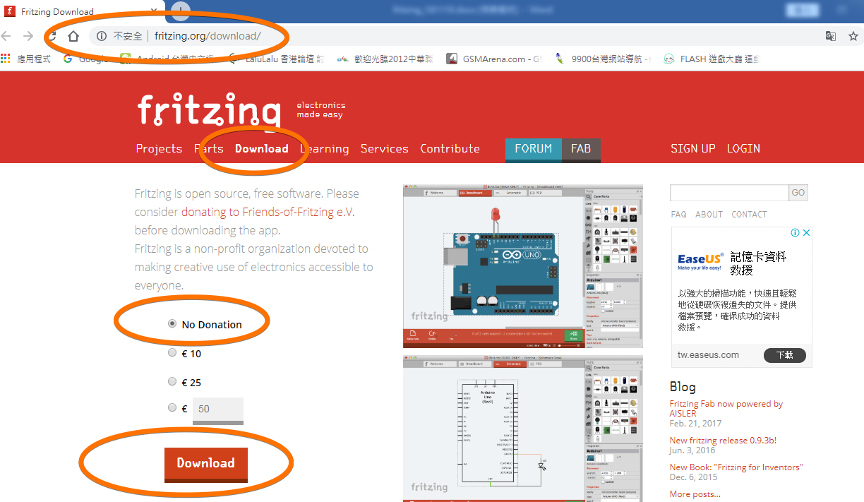
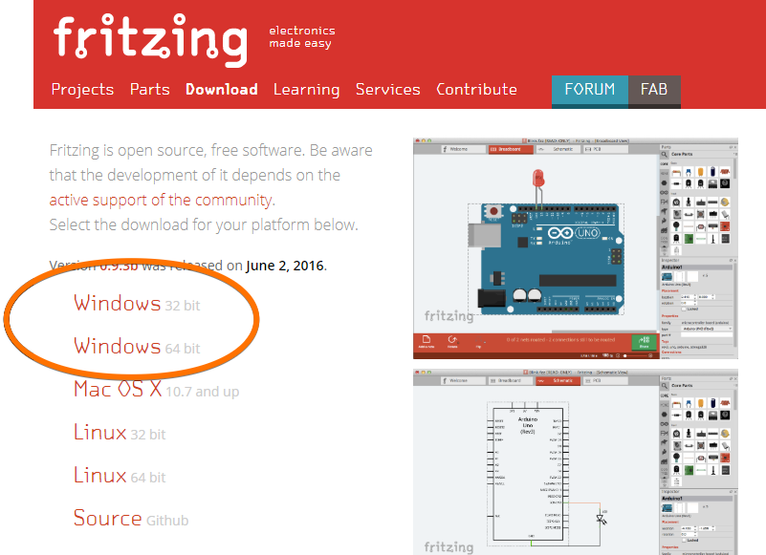
軟體下載: http://fritzing.org/download/
Notes:
選擇下載 32 or 64 位元的軟體

Slide 3
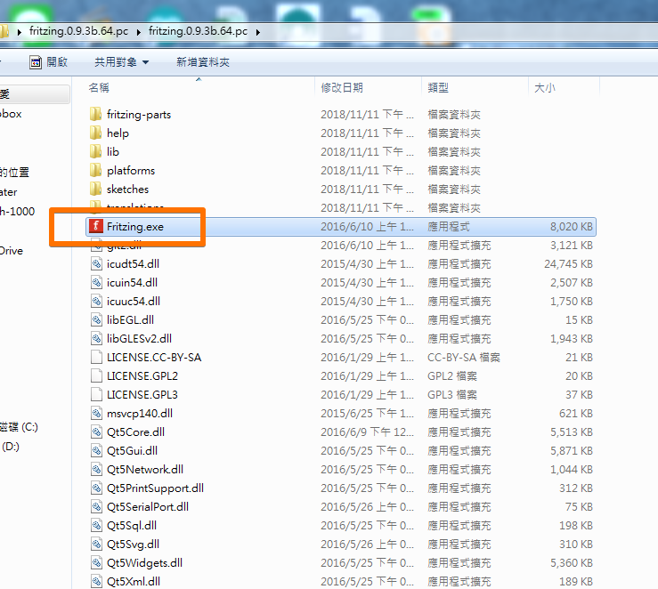
解壓縮fritzing.0.9.3b.64.pc.zip , 進入資料夾 , 執行 Fritzing.exe

Slide 4
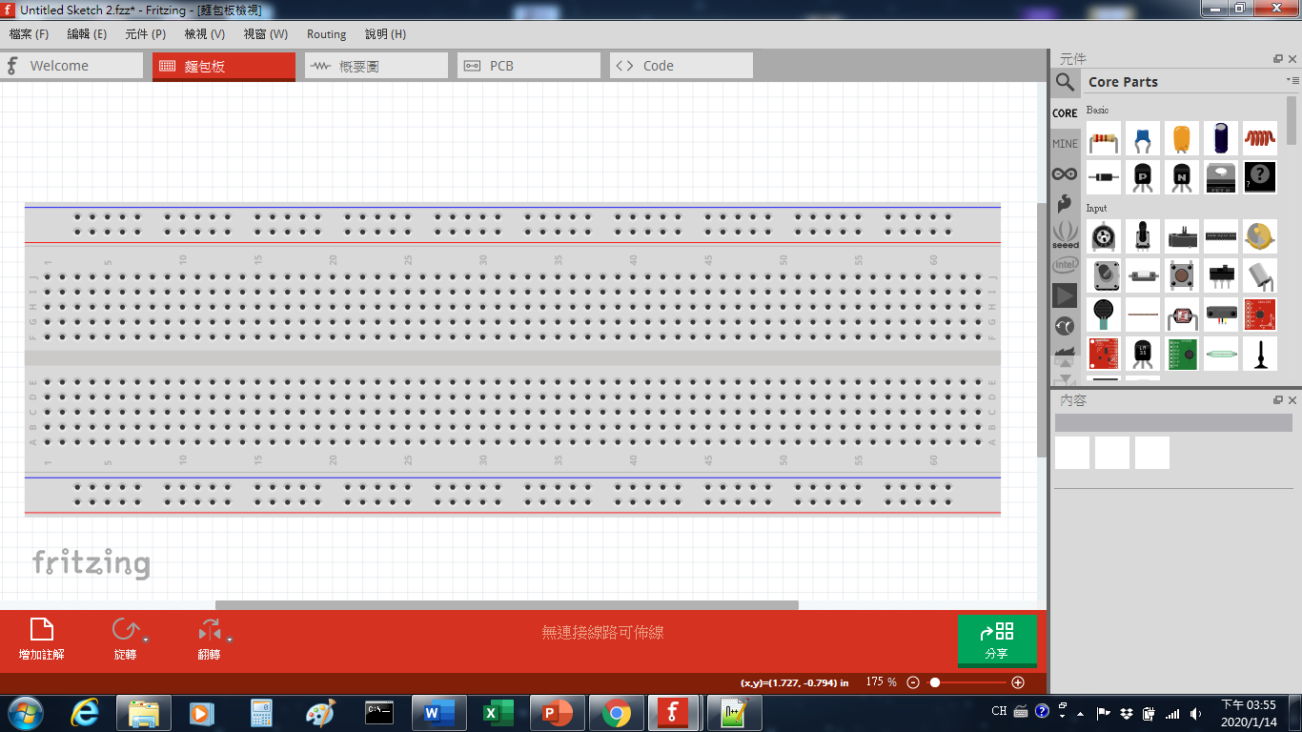
Ex1 : 設計 LED *3 治具(Fixture) 介面請切換到[麵包板]

Slide 5

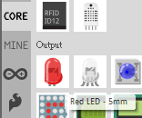
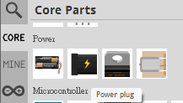
1. 單一組LED
在右上方Core
\Basic\220Ώ Resistor
\Output\Red LED-5mm
\Power\Power Plug
拉到左方工作區

Slide 6
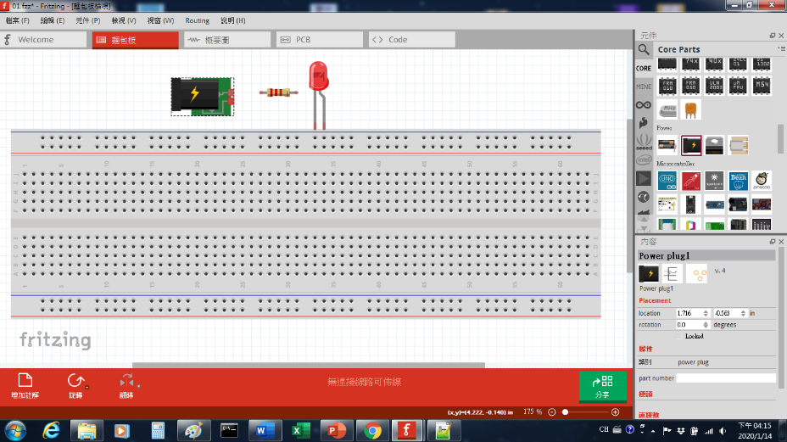
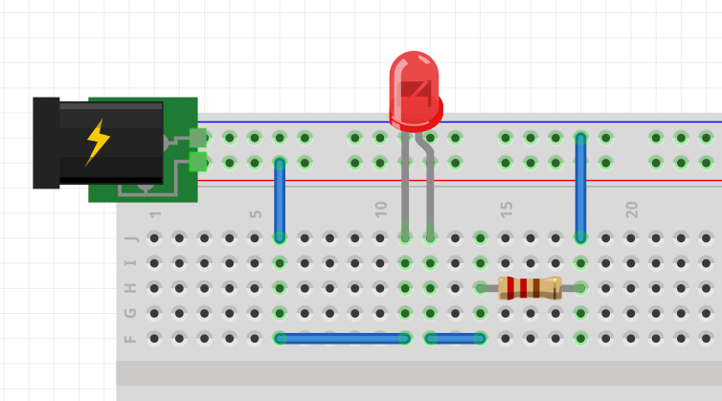
元件拉至左方工作區
調整位置並連線

Slide 7
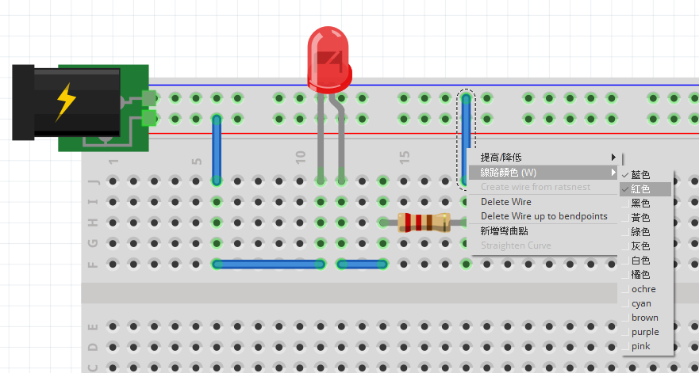
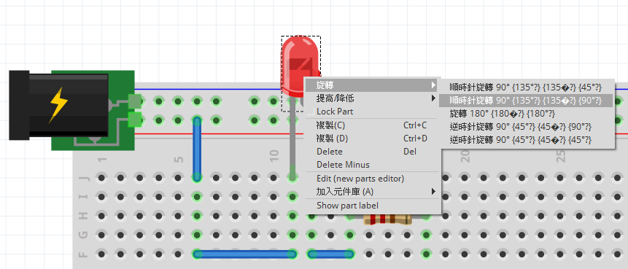
元件按右鍵功能:例如旋轉角度
Wire按右鍵功能:更改顏色(例如:Vcc:紅色,GND:黑色)

Slide 8
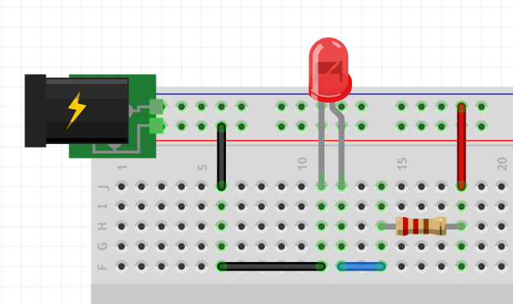

Slide 9
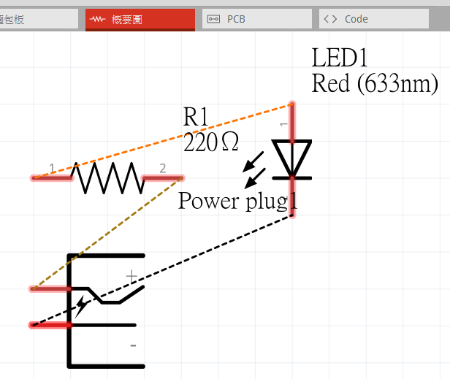
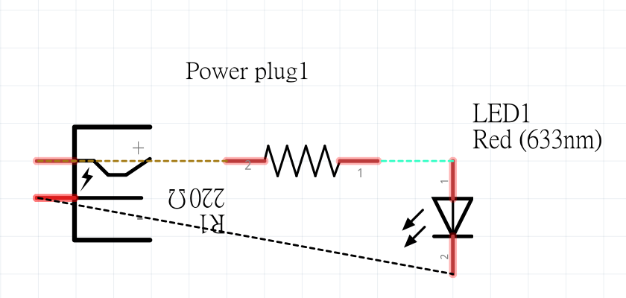
介面請切換到[概要圖]
初始畫面是凌亂的
整理一下:調整位置 ,旋轉元件
虛線代表應該連線的端點

Slide 10
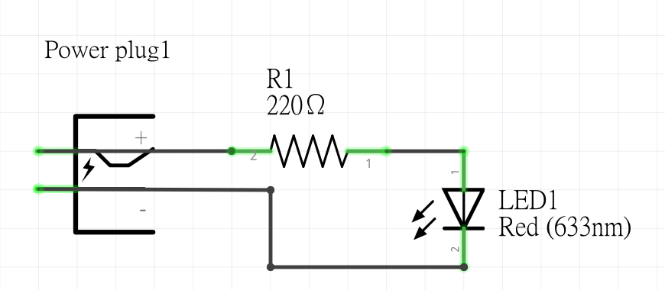
連線並調整文字方向

Slide 11
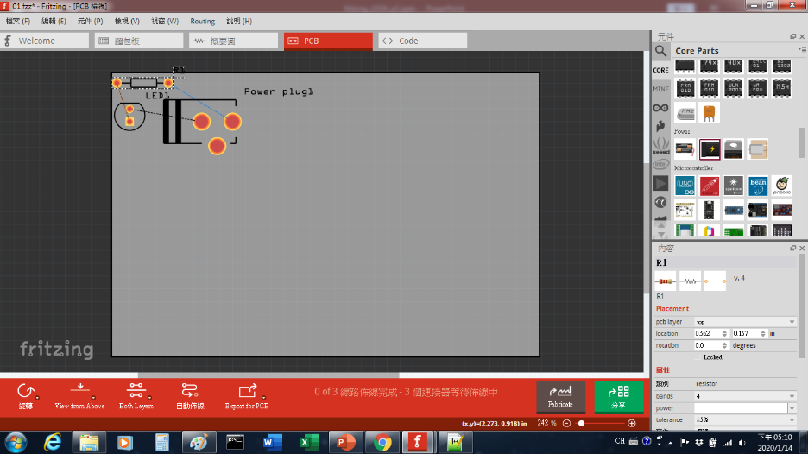
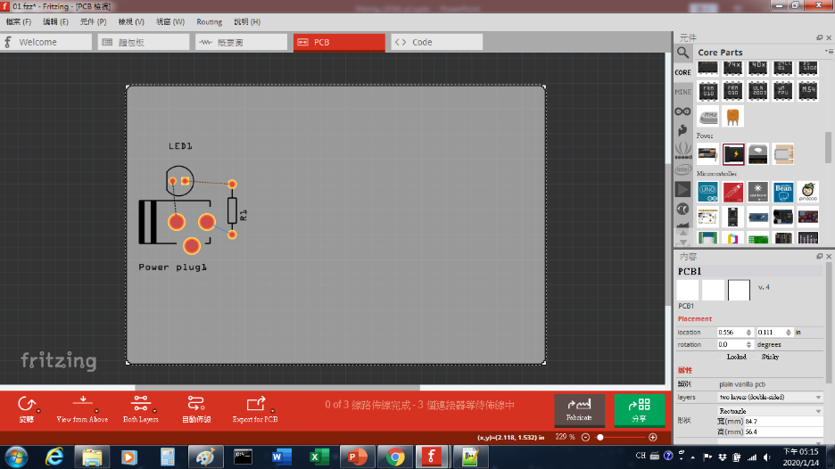
介面請切換到[PCB]
初始畫面是凌亂的
整理一下:調整位置 ,旋轉元件
虛線代表應該連線的端點

Slide 12
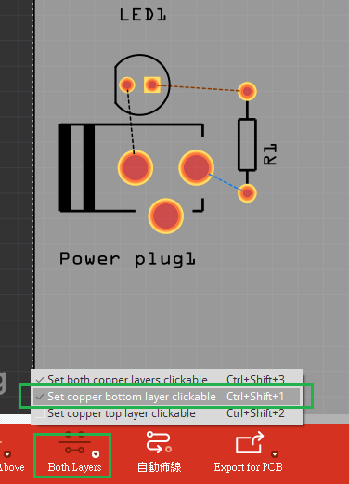
在下方Both Layers ,切換到背面層 bottom layer

Slide 13
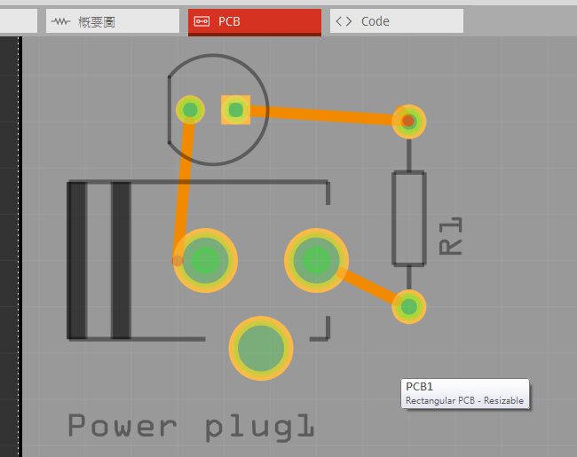
開始 Layout

Slide 14
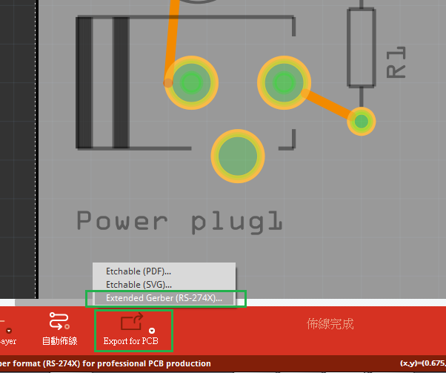
在下方 Export for PCB三角形按一下,選擇Extended Gerber(RS-274X)…

Slide 15
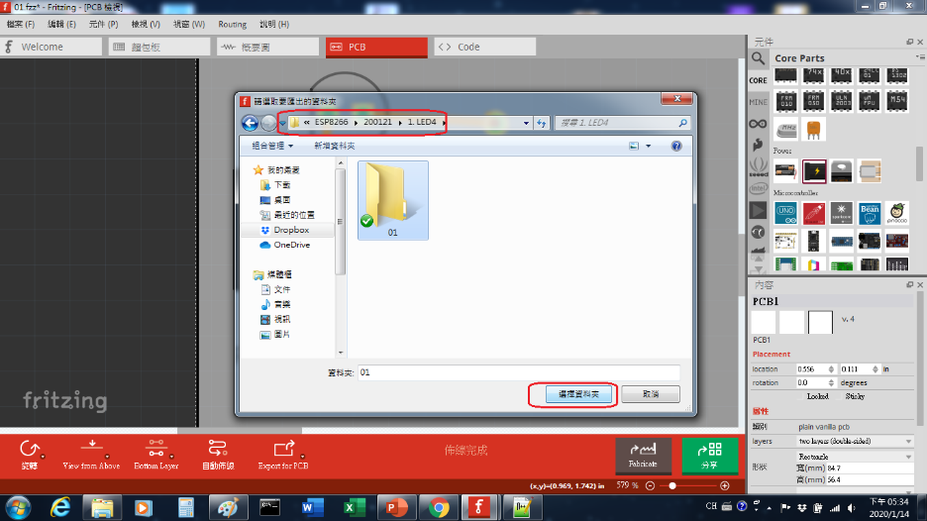
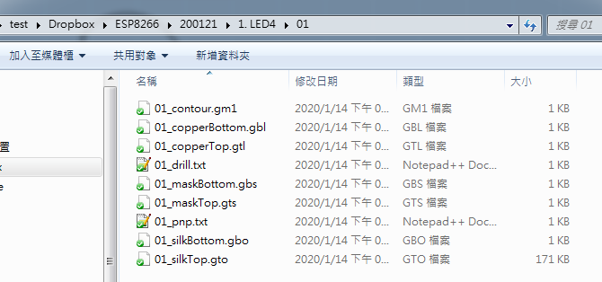
記得存檔:01.fzz
選擇轉出檔案路徑
轉出之Gerber file
Notes:
記得存檔

Slide 16
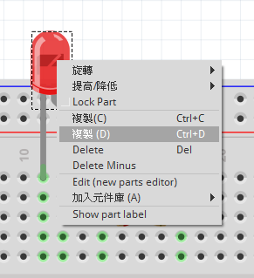
2. 3組LED 另存新檔:02.Fzz , 介面請切換到[麵包板]
1.把Power Plug , Wire刪除.
2. LED按右鍵\複製(D) 2次
3. 電阻按右鍵\複製(D) 3次

Slide 17
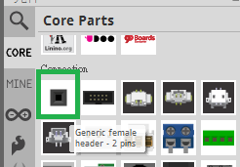
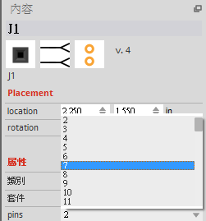
在右上方Core\Connection\Generic female header
拉到左方工作區
右下方內容pins改成:7
Notes:
記得存檔

Slide 18
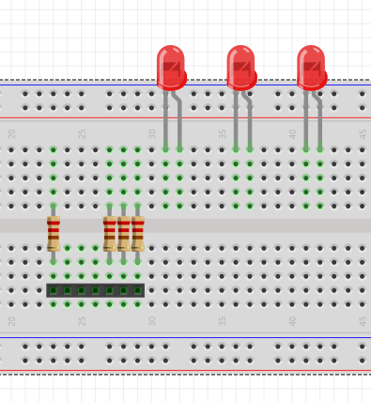
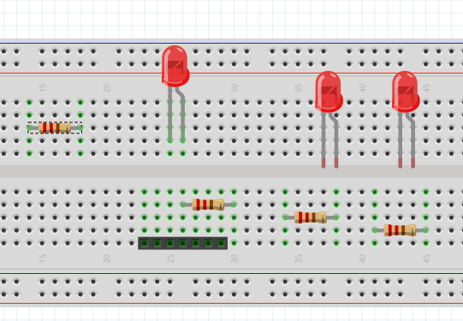
整理元件
Notes:
記得存檔

Slide 19
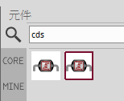
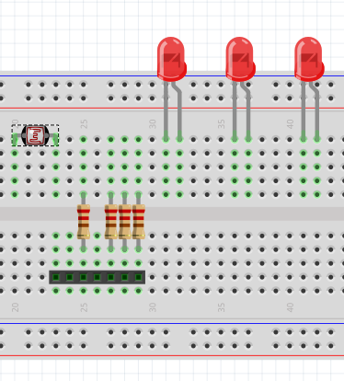
1. 在右上角Search輸入cds , 拉到左方工作區

Slide 20
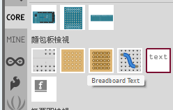
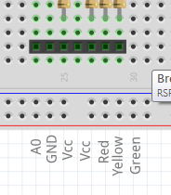
1. 在右上角Core\麵包板檢視\text , 拉到7pin conn 下方,複製共7份
修改內容為A0,GND,Vcc,Vcc,Red,Yellow,Green

Slide 21
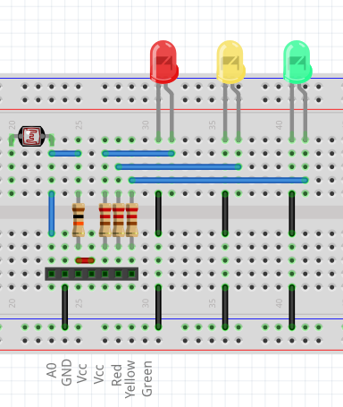
連線,並更改Wire顏色 , LED顏色.

Slide 22
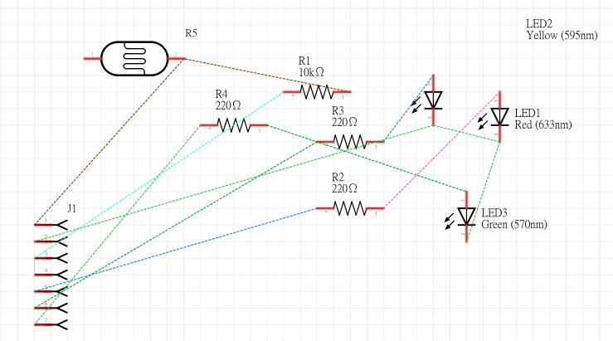
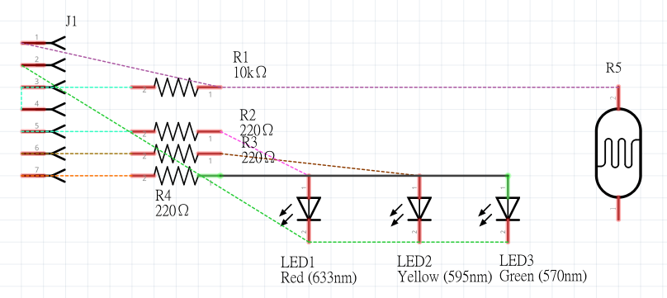
介面請切換到[概要圖]
初始畫面是凌亂的
整理一下:調整位置 ,旋轉元件
虛線代表應該連線的端點

Slide 23
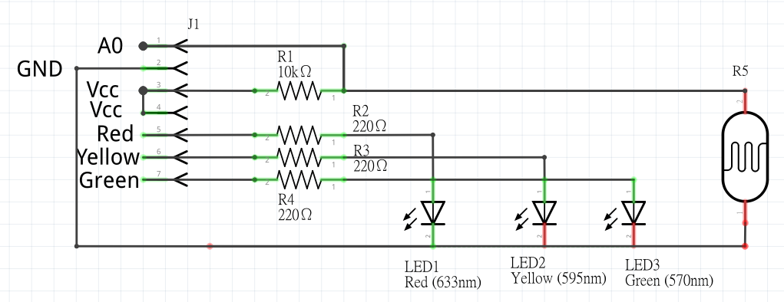
連線

Slide 24
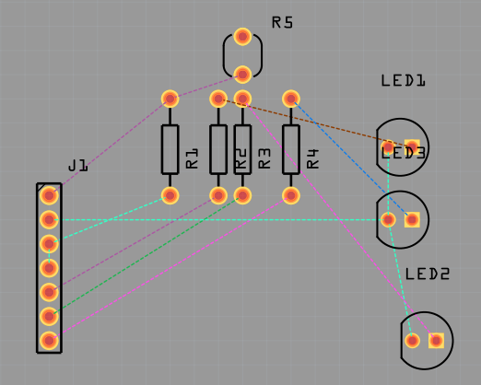
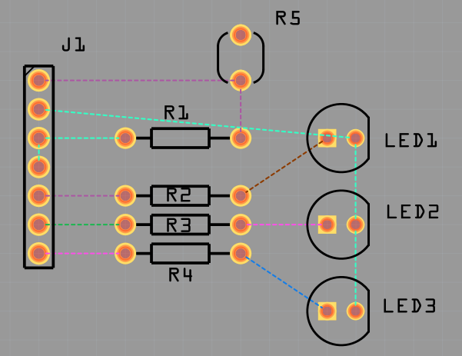
介面請切換到[PCB]
初始畫面是凌亂的
整理一下:調整位置 ,旋轉元件
虛線代表應該連線的端點

Slide 25
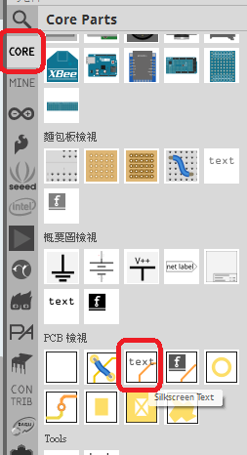
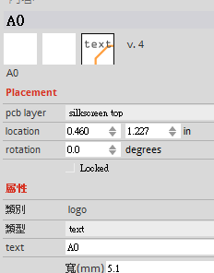
介面請切換到[PCB]
在右上方Core\PCB檢視\text
拉到左方工作區 J1 左方
在右下方內容:text改A0

Slide 26
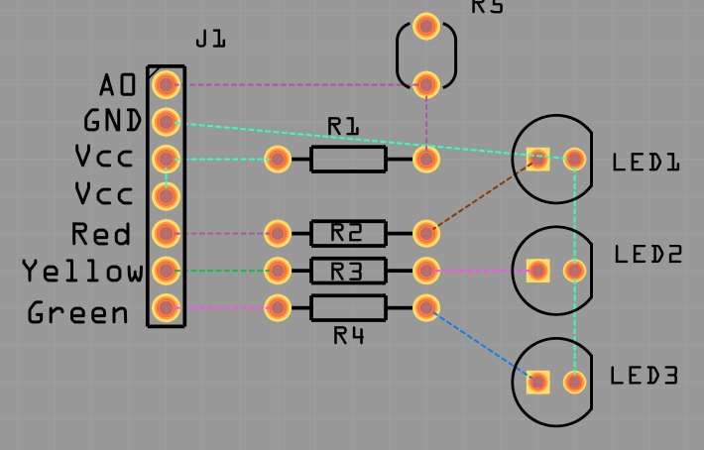
1. A0複製6份,分別更改為GND,Vcc,Vcc,Red,Yellow,Green

Slide 27
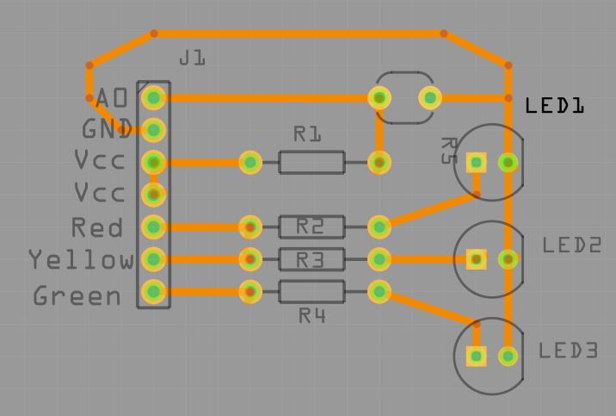
1. 在下方Both Layers ,切換到背面層 Bottom layer
2. 開始 Layout(橘色)

Slide 28
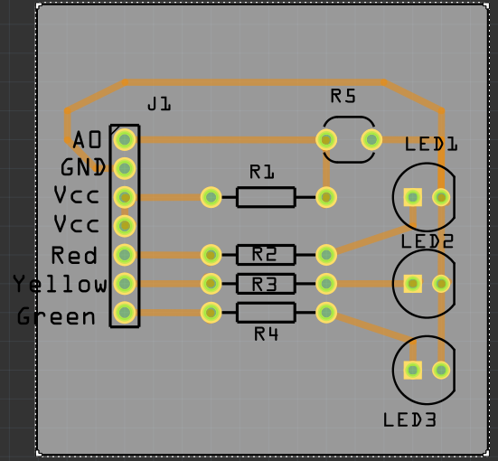
如果覺得PCB空間很大,想縮小size,可以點一下PCB , 在右邊可以看到原始尺寸 : 寬(mm)84.7 , 高(mm)56.4 , 更改尺寸 , 例如 : 寬(mm)40 , 高(mm)40
移動PCB範圍及調整零件位置

Slide 29
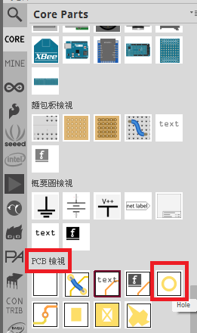
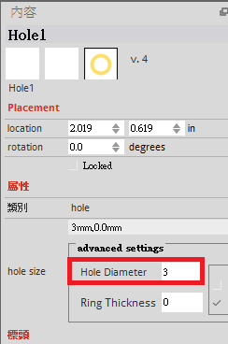
在右上方元件處, Core Parts \ PCB檢視 \ 找到 Hole ,修改Hole Diameter(直徑)為3 , 並拉到左邊PCB內,並複製3份,放在4個角落.(未來可以鎖銅柱)

Slide 30
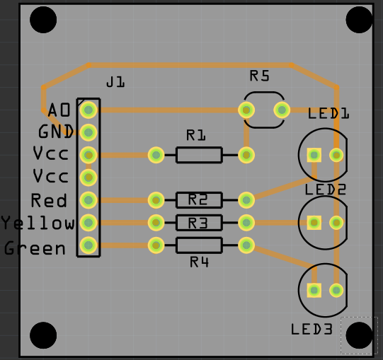

Slide 31
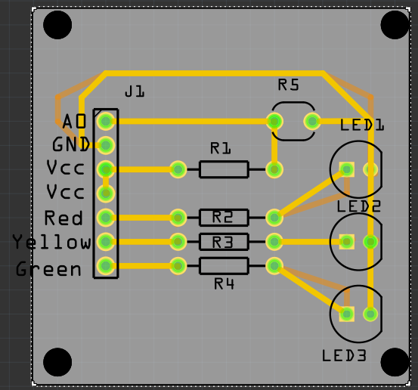
假如有正面佈線需求
1. 在下方Both Layers ,切換到正面層 Top layer
2. 開始 Layout(黃色)

Slide 32
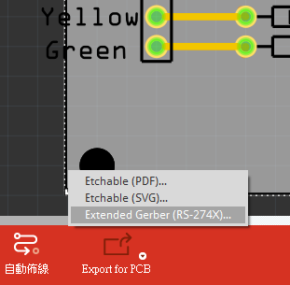
在下方 Export for PCB三角形按一下,選擇Extended Gerber(RS-274X)…

Slide 33
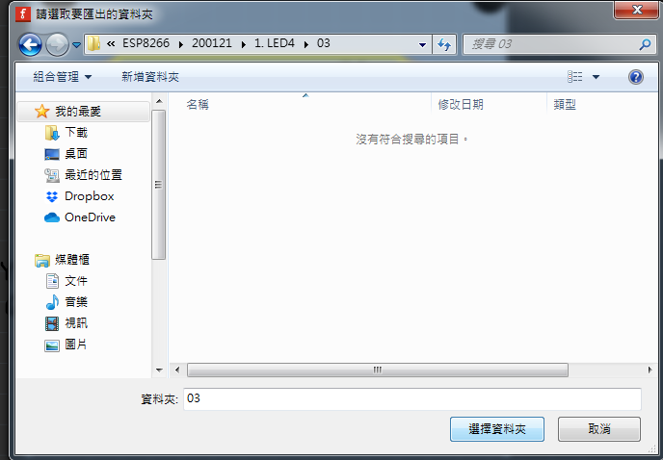
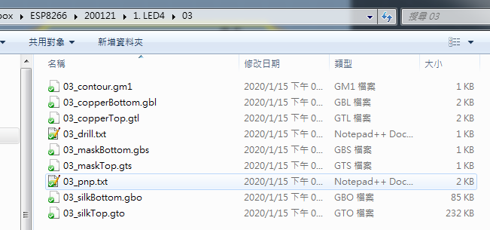
記得存檔:02.fzz
選擇轉出檔案路徑
轉出之Gerber file
Notes:
記得存檔

